Slide 1

2024년 2월 14일 수요일
FP8 Quantization: The Power of the Exponent
Kuzmin, Andrey, et al. "Fp8 quantization: The power of the exponent." Advances in Neural Information Processing Systems(Neurips) 35 (2022): 14651-14662.
홍익대학교 컴퓨터공학과
C3110703 김지윤

Slide 2
Contents
Introduction
Background
Main idea
Experiments
Conclusion

Slide 3
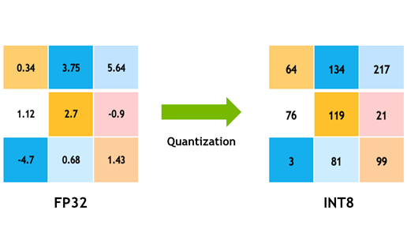
1. Introduction
양자화(Quantization)
신경망에서 데이터 간 관계를 나타내기 위해 입력 데이터에 곱해지는 가중치 및 활성화 함수를 기존보다 낮은 비트로 표현함으로써 모델의 크기를 줄여 추론(inference) 시간과 메모리 자원을 절약할 수 있는 모델 최적화(혹은 경량화) 기법임
일반적으로 딥러닝 모델에서 사용되는 가중치는 32Bit 부동소수점(Floating point) 형식으로 주로 8Bit 정수(Integer) 형태로 양자화가 이루어짐
해당 논문에서는 기존의 정수 양자화 경향에서 벗어나 부동소수점 양자화의 효율성을 다룸

Slide 4
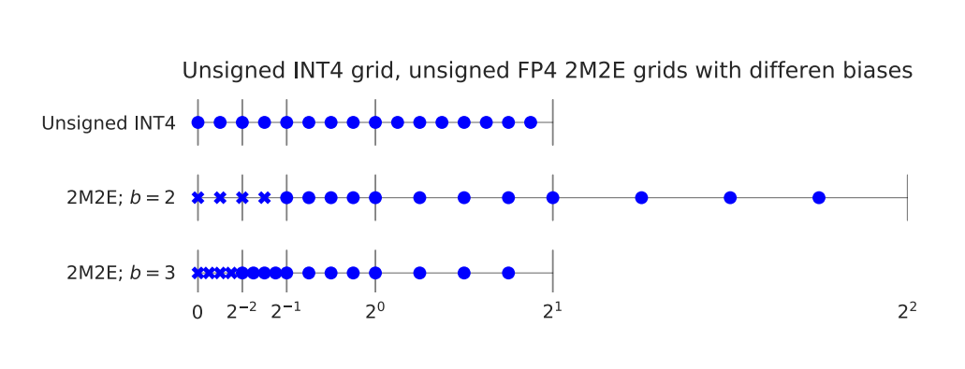
2. Background
두 가지 다른 편향(Bias)을 가진 부호없는 FP4 형식과
부호없는 INT4 형식의 동적 범위 비교
Bias에 따라 동일한 포맷의 FP8 연산이라도 범위가 다름
실수부와 가수부에 부여하는 비트 수에 차이를 둠으로써 동적범위와 정밀도가 변경됨
Precision ↔ Dynamic range → low bit width일수록 더 큰 영향을 미침
Floating point
정규화-원 : 가수 부분의 가장 왼쪽 비트를 1로 정규화
비정규화-십자가

Slide 5
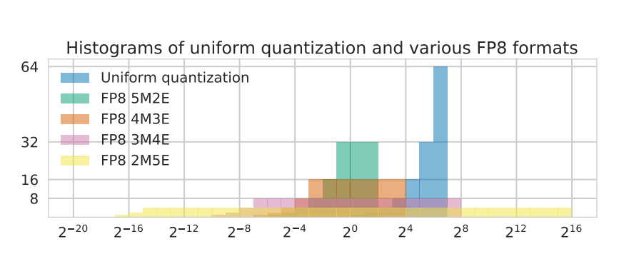
2. Background
8Bit INT vs FP 동적 범위 및 정밀도
8Bit 기준으로 부호 있는 정수(Integer)와 부호 있는 부동소수점(Floating point) 형식 간 동적 범위와 정밀도의 관계를 나타내는 Histograms
정밀도(Precision) ↔ 동적범위(Dynamic range)
FP 형식은 정밀도를 희생하면서 보다 큰 동적 범위의 값을 허용함
직관적으로 FP 포맷의 편향(Bias)를 변경하면 Histograms이 모양을 변경하지 않고 왼쪽이나 오른쪽으로 이동함을 알 수 있음(동적 범위 변경)

Slide 6
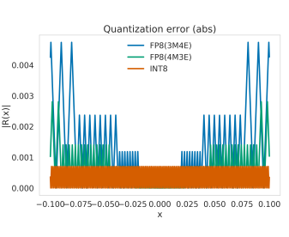
2. Background
양자화 오류(Quantization error)
부동소수점 형식의 경우,
값이 0에 가까울수록 양자화 오류가 적어지는 모습을 보임
즉, 0에 가까울수록 정밀도가 올라감

Slide 7
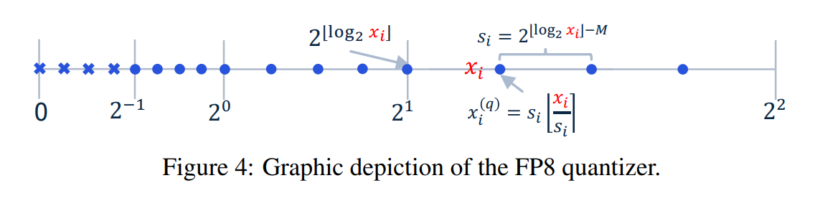
3. Main idea
해당 논문의 양자화 시뮬레이션 방법은 FP8 편향(즉 지수 비트의 수)과 가수에 할당되는 비트 수 균형을 학습 가능한 파라미터로 수동개입 없이 자동으로 학습하도록 함
기존의 정수 양자화는 전체 범위에 대해서 동일한 scale factor를 사용함
이와 다르게 부동 소수점 양자화는 비선형적인 scale factor를 가짐
0에서 멀어질수록 scale factor의 절대값이 커짐(즉, 정밀도가 떨어짐)

Slide 8
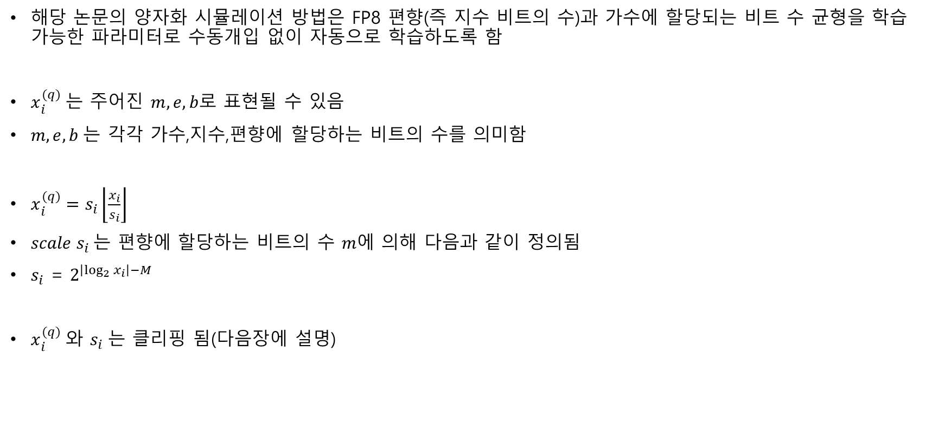
3. Main idea
해당 논문의 양자화 시뮬레이션 방법은 FP8 편향(즉 지수 비트의 수)과 가수에 할당되는 비트 수 균형을 학습 가능한 파라미터로 수동개입 없이 자동으로 학습하도록 함
$x_{i}^{(q)}$는 주어진 $m,e,b$로 표현될 수 있음
$m,e,b 는$ 각각 가수,지수,편향에 할당하는 비트의 수를 의미함
$x_{i}^{(q)}=s_{i}\left\lfloor \frac{x_{i}}{s_{i}}\right\rfloor$
${scale s}_{i }는$ 편향에 할당하는 비트의 수 $m$에 의해 다음과 같이 정의됨
$s_{i}$ = $2^{\left|\log_{2}{x_{i}}\right|−M}$
$x_{i}^{(q)}$와 $s_{i}$는 클리핑 됨(다음장에 설명)

Slide 9
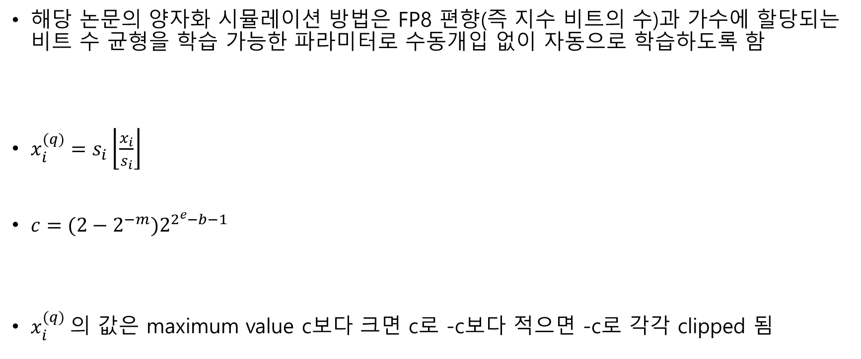
3. Main idea
해당 논문의 양자화 시뮬레이션 방법은 FP8 편향(즉 지수 비트의 수)과 가수에 할당되는 비트 수 균형을 학습 가능한 파라미터로 수동개입 없이 자동으로 학습하도록 함
$x_{i}^{(q)}=s_{i}\left\lfloor \frac{x_{i}}{s_{i}}\right\rfloor$
$c=(2−2^{−m})2^{2^{e}−b−1}$
$x_{i}^{(q)}$의 값은 maximum value c보다 크면 c로 -c보다 적으면 -c로 각각 clipped 됨
Mantissa
Exponent

Slide 10
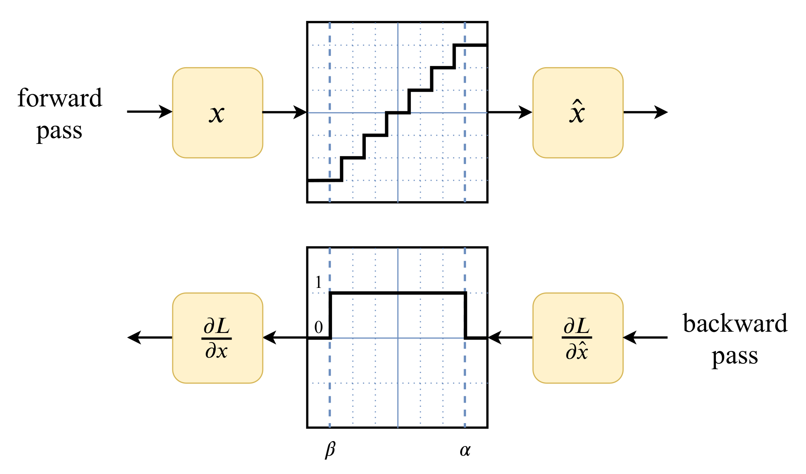
3. Main idea
STE(Straight-Through Estimator)는 양자화(Quantization)를 통해 모델을 경량화 하면 역전파 시 미분 불가능한 부분이 생기므로(기존 부동소수점 값을 양자화 변환하여 나타나는 계단식 그래프 형태) 이를 해결하기 위해 도입된 기법
기울기를 1로 치환함

Slide 11
3. Main idea
QAT(Quantization Aware Training, 양자화 인식 훈련)
모델 훈련 과정에서 양자화 과정을 고려하여 훈련하는 방법으로
이는 양자화에 대해 민감하게 훈련되어 높은 성능을 유지하도록 학습됨
PTQ에 비해 더 나은 성능을 보일 수 있으나 절차가 복잡함
STE(Straight-Through Estimator)를 기반으로 QAT를 수행할 때,
해당 논문에서는 최대 클리핑 값 c를 학습하는 것이 훈련 안정성 향상에 일조함을 뒤이어 나오는 실험을 통해 증명함

Slide 12
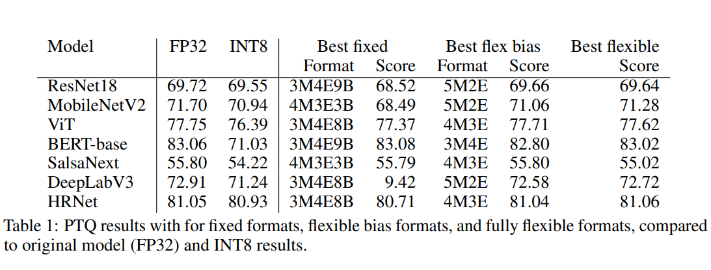
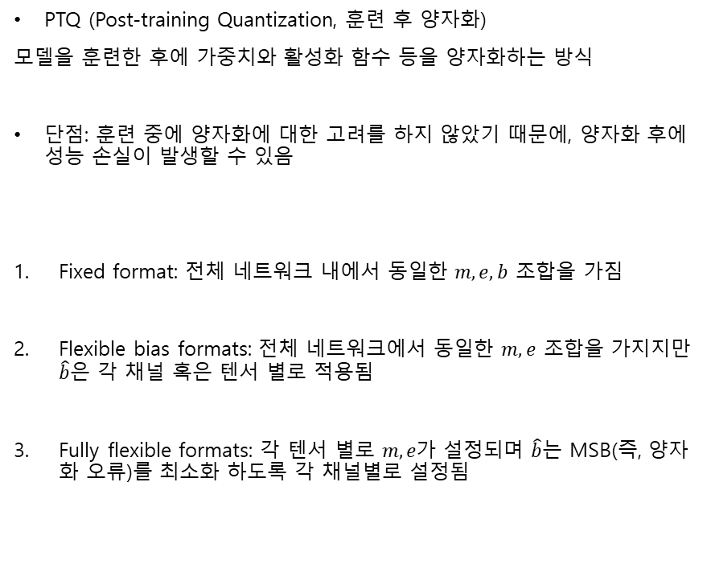
4. Experiments
PTQ (Post-training Quantization, 훈련 후 양자화)
모델을 훈련한 후에 가중치와 활성화 함수 등을 양자화하는 방식
단점: 훈련 중에 양자화에 대한 고려를 하지 않았기 때문에, 양자화 후에 성능 손실이 발생할 수 있음
Fixed format: 전체 네트워크 내에서 동일한 $m,e,b$ 조합을 가짐
Flexible bias formats: 전체 네트워크에서 동일한 $m,e$ 조합을 가지지만 $\hat{b}$은 각 채널 혹은 텐서 별로 적용됨
Fully flexible formats: 각 텐서 별로 $m,e가$ 설정되며 $\hat{b}는$ MSB(즉, 양자화 오류)를 최소화 하도록 각 채널별로 설정됨
기존의 INT8 양자화 방식보다 성능이 향상된 것을 확인할 수 있음

Slide 13
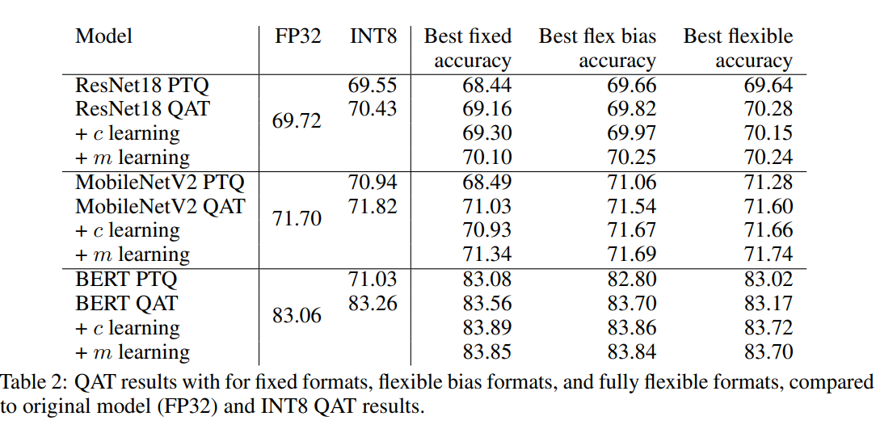
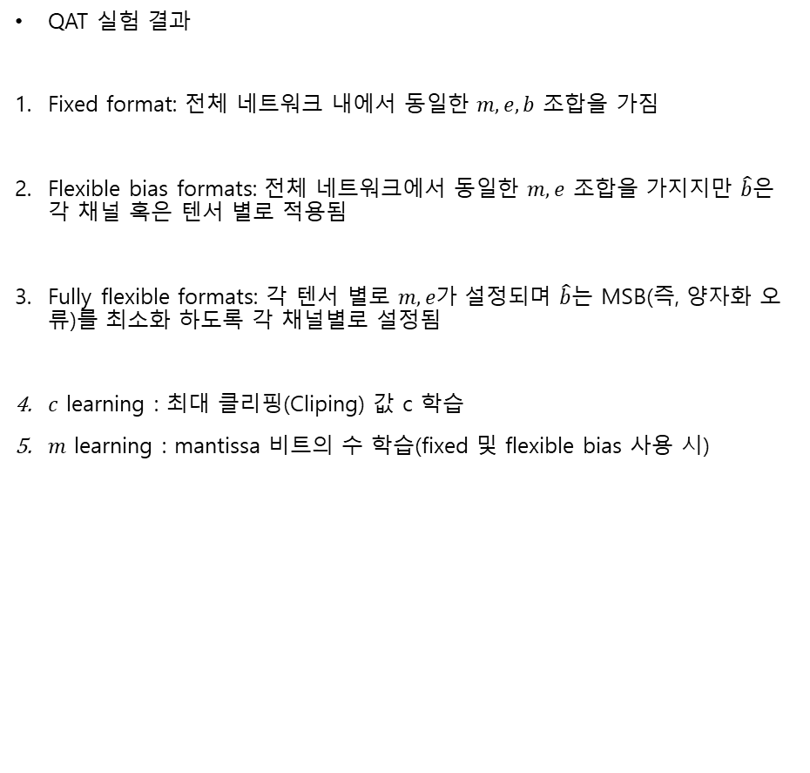
4. Experiments
QAT 실험 결과
Fixed format: 전체 네트워크 내에서 동일한 $m,e,b$ 조합을 가짐
Flexible bias formats: 전체 네트워크에서 동일한 $m,e$ 조합을 가지지만 $\hat{b}$은 각 채널 혹은 텐서 별로 적용됨
Fully flexible formats: 각 텐서 별로 $m,e가$ 설정되며 $\hat{b}는$ MSB(즉, 양자화 오류)를 최소화 하도록 각 채널별로 설정됨
$c$ learning : 최대 클리핑(Cliping) 값 c 학습
$m$ learning : mantissa 비트의 수 학습(fixed 및 flexible bias 사용 시)

Slide 14
5. Conclusion
부동소수점 양자화가 정수 양자화보다 효율적일 수 있음
다만 이때, FP8 양자화 시뮬레이션 구현 시 Bias와 지수 및 가수에 대한 적절한 비트 수 할당이 요구되므로
각 변수에 해당하는 비트 수를 학습 파라미터로 두고 역전파 기반으로 적절한 비트 수 조합을 학습하는 시뮬레이션 방법이 효율적임을 증명함
부동 소수점 형식에서는 동적 범위에 영향을 끼치는 편향에 할당하는 비트 수를 적절하게 할당하는 것이 중요함
QAT를 수행할 때 STE(Straight-Through Estimator)를 기반으로 최대 클리핑 값 c를 학습하는 것이 훈련 안정성에 도움을 줌

Slide 15

참고
$f={\left(−1\right)}^{s}2^{p−b}\left(1+\frac{d_{1}}{2}+\frac{d_{2}}{2^{2}}+⋯+\frac{d_{m}}{2^{m}}\right)$

